Slide 1
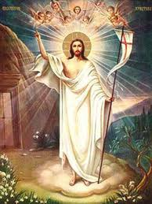
Православный праздник
«Пасха Христова»

Slide 2
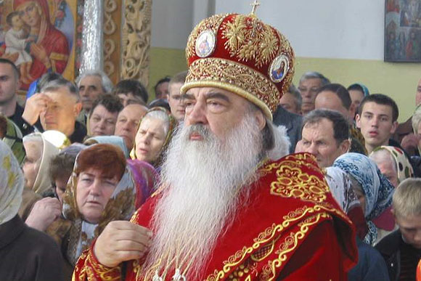
Пасхальная полночь

Slide 3
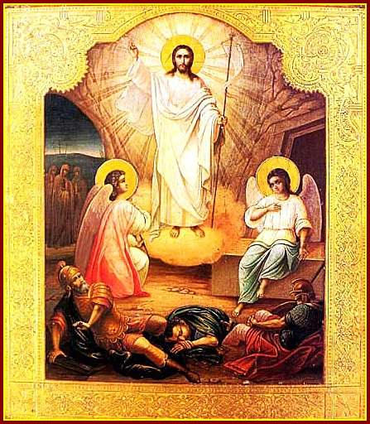
Пасхальный гимн
Христос воскресе из мертвых,
Смертию смерть поправ,
И сущим в гробех смерть даровав.

Slide 4
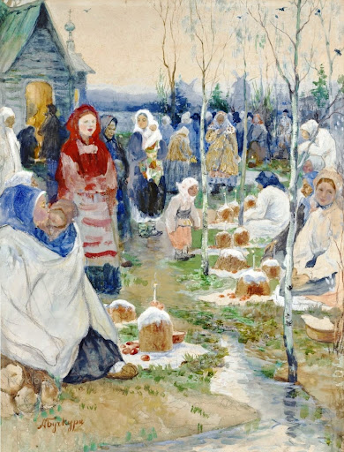
Повсюду благовест гудит, Из всех церквей народ валит. Заря глядит уже с небес… Христос воскрес! Христос воскрес! С полей уж снят покров снегов, И реки рвутся из оков. И зеленеет ближний лес. Христос воскрес! Христос воскрес! Вот просыпается земля И одеваются поля. Весна идёт , полна чудес. Христос воскрес! Христос воскрес!

Slide 5
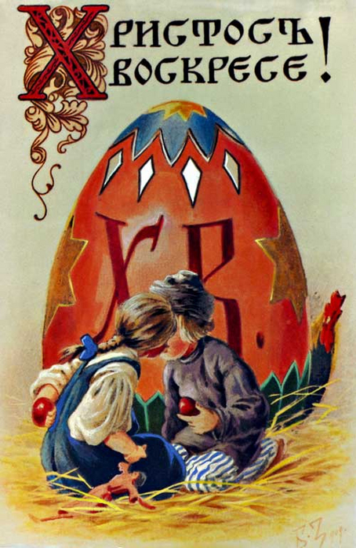
Пасхальное приветствие
Христос воскреси!
Воистину воскреси!

Slide 6
Главный подарок праздника

Slide 7
Беседа по вопросам
Как вы поняли, почему И.Х. почитают как Спасителя?
Как христиане связывают свою судьбу с воскресением Христа?
Как христиане приветствуют друг друга в пасхальные дни? Расскажите.
Как звучит главный пасхальный гимн?. В чем его смысл?
В чем состоит христианский пост?

Slide 8
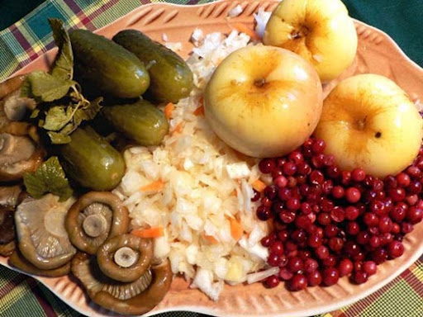
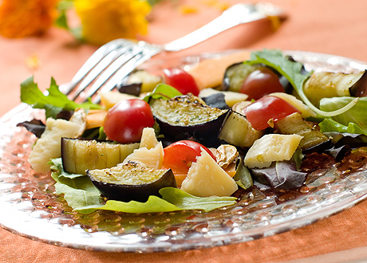
Великий пост

Slide 9
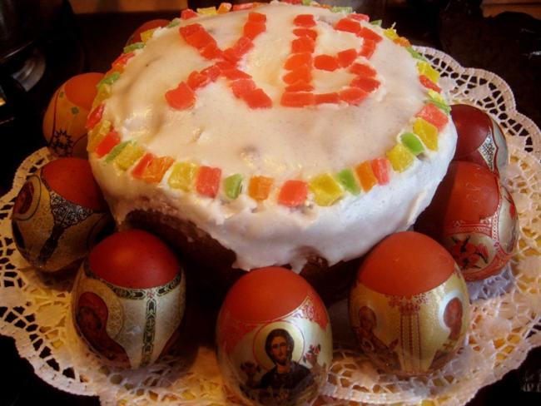
Пасхальный стол

Slide 10
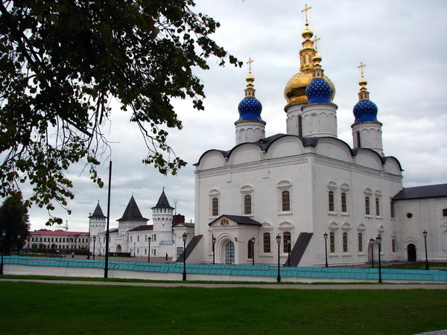
Празднование Пасхи

Slide 11
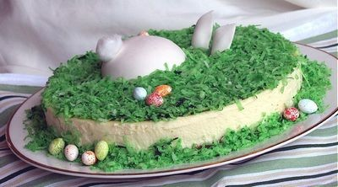
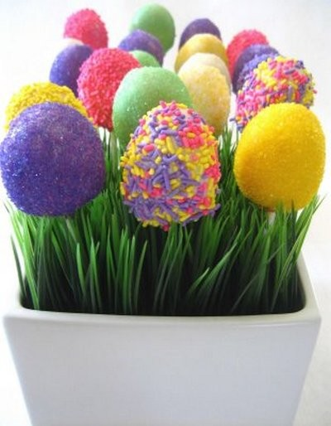
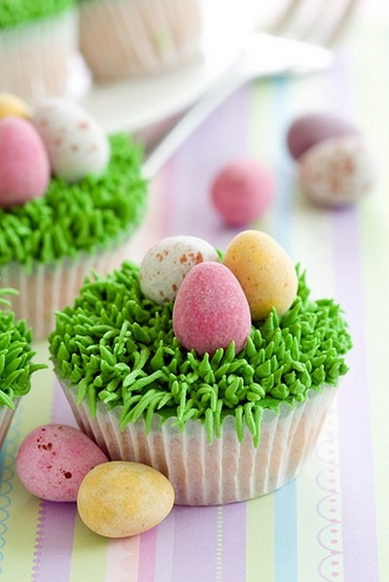
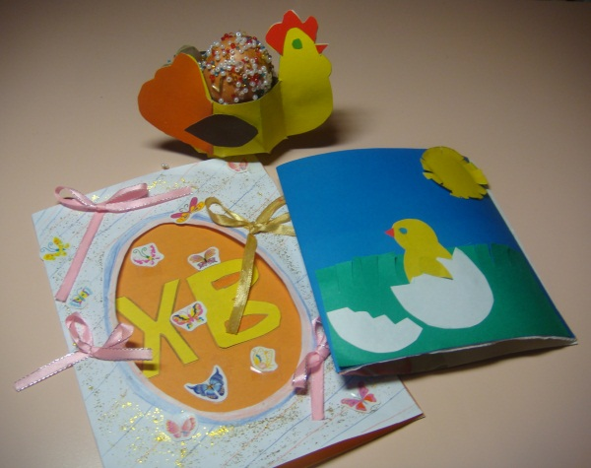
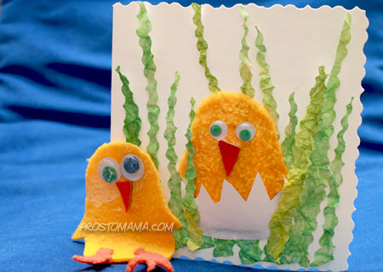
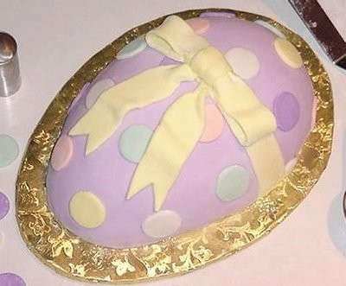
Пасхальные подарки

Slide 12
Основные понятия
Пасха
Иисус Христос
Воскресенье Христа
Пост
Пасхальный подарок

